Slide 1
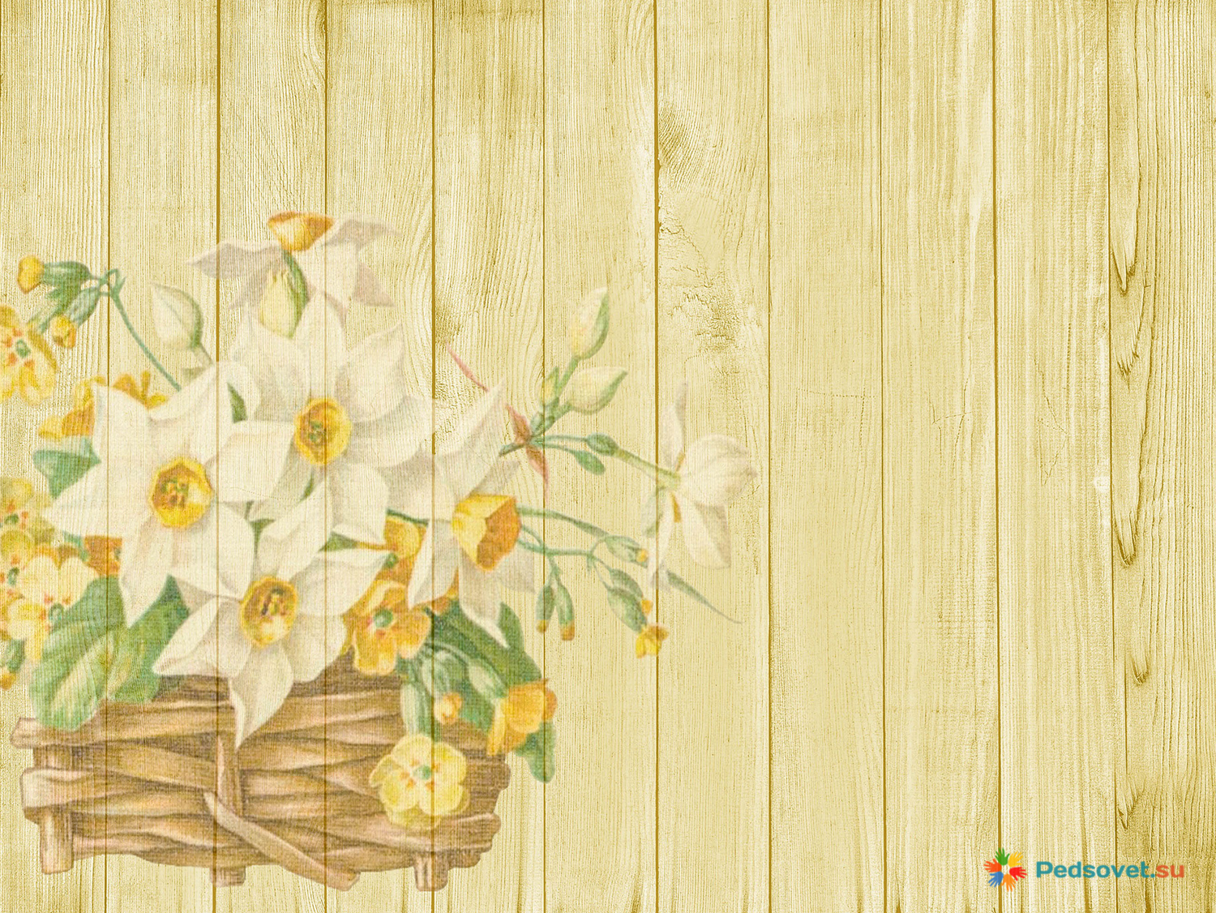
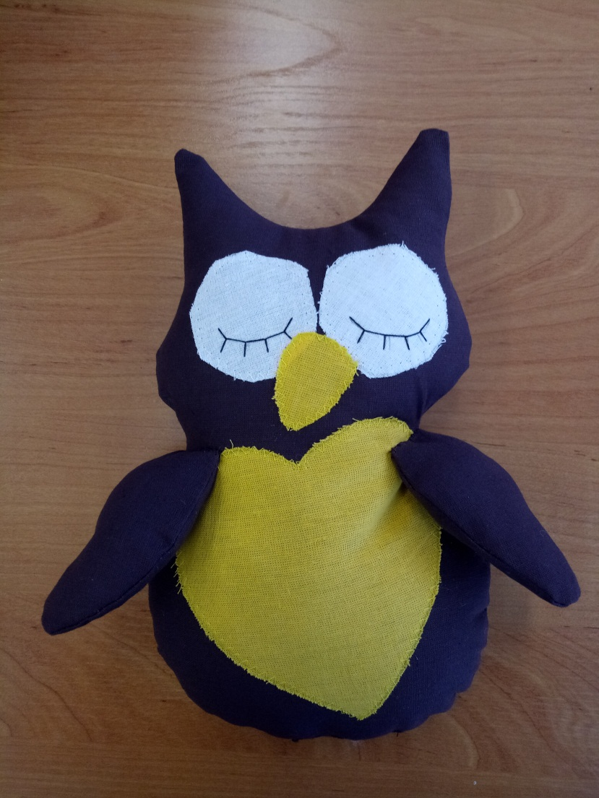
ТВОРЧЕСКИЙ ПРОЕКТ по предмету «Технология» Подушка-игрушка «Совушка»
Выполнила: Андреева Анна, ученица 6 В класса
Руководитель: Лычковская Г.В, учитель технологии

Slide 2
Выбор темы проекта
Сложно представить современную жизнь без такой чудесной вещи, как подушка. Не секрет, что правильно подобранная подушка будет дарить добрые и светлые сны.
В магазинах можно найти огромное количество самых разнообразных подушек, в том числе и подушки-игрушки.
Я решила, сшить подушку-игрушку своими руками совсем не сложно. Вещи, сделанные самостоятельно, несут особую энергетику.

Slide 3
Цели и задачи проекта
Цель: изготовить подушку-игрушку «Совушка».
Задачи:
Углубить знания по технологии обработки материалов
Разработать и выполнить творческий проект
Совершенствовать навыки и приемы работы с тканью, со швейной машиной
Оценить проделанную работу

Slide 4
Что такое подушка-игрушка
Если исходить из названия, то подушка-игрушка, это подушка, сделанная в виде мягкой игрушки (чаще всего какого-то животного). Подушка-игрушка пользуется большой популярностью у деток и их родителей. Она мягкая, приятная на ощупь и вызывает у детей интерес. С такой подушкой можно играть, бросать ее вместо мяча, брать с собой в кровать, на ней можно сидеть или лежать на полу. Такая подушка может стать отличным украшением интерьера.

Slide 5
Достоинство подушки-игрушки
Достоинством подушек-игрушек, сделанных своими руками в том, что для их изготовления можно использовать остатки лоскутов или остатки шерсти. Подушка-игрушка несёт в себе много функций, но одна из главных – развивающая. Такие подушки-игрушки развивают у детей чувствительность рук, разнообразие расцветок поможет выучить названия цветов, а разные формы помогут запомнить геометрические фигуры.

Slide 6
Важно помнить
Главные требования:
игрушка должна быть легкой;
подушка должна легко стираться;
наполнитель должен быть гипоаллергенным.

Slide 7
Инструменты и материал
1. Ткань бязь:
Коричневая (50*50 см),
Желтая (20*20 см),
Белая (10*10 см).
2. Синтепон (1 м).
3. Нитки:
Коричневые (1 шт),
Белые (1 шт),
Желтые (1 шт),
Черные (1 шт).
4. Швейная машина
5. Бумага А4 (3 шт)
6. Иголка
7. Английские булавки
8. Карандаш
9. Маркер (черный)
10. Ножницы для вырезания

Slide 8
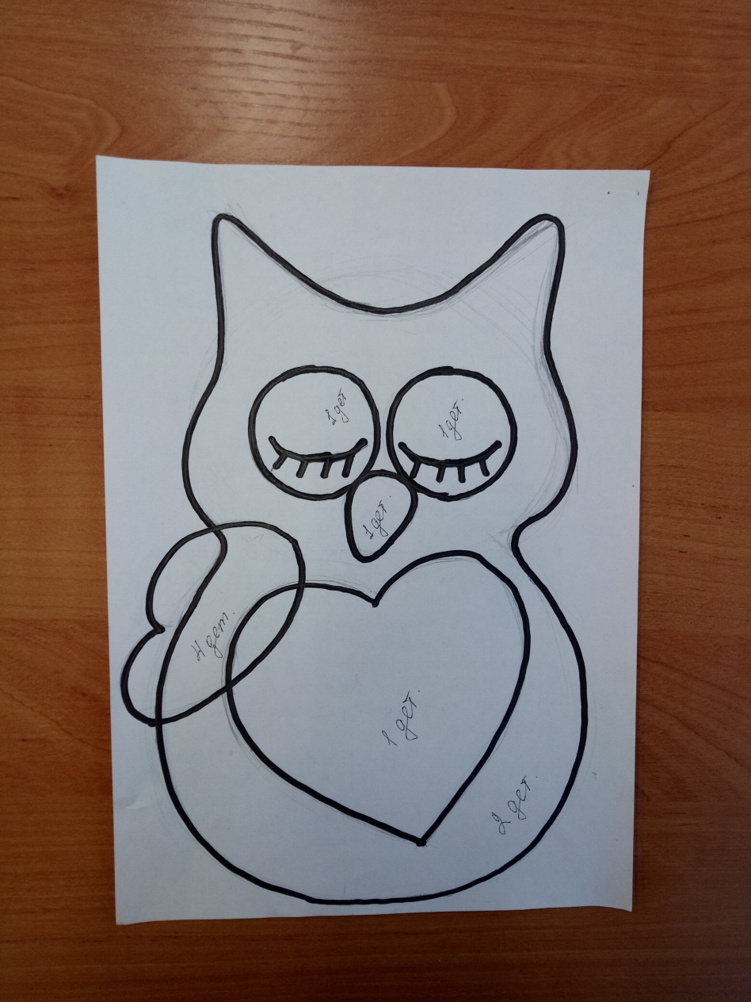
Технология изготовления подушки-игрушки «Совушка»
1. Выполнить эскиз. Схемы можно придумать самостоятельно или взять с Интернета

Slide 9
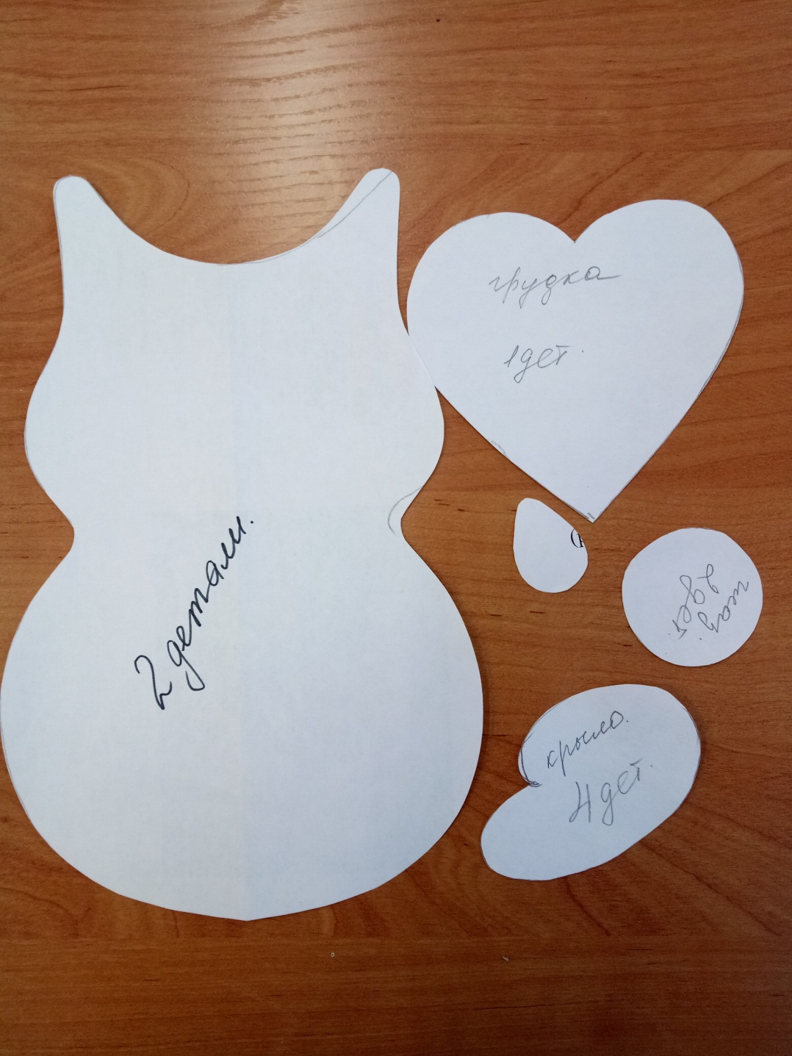
2. Выполнить выкройки (шаблоны) деталей подушки-игрушки «Совушка»

Slide 10
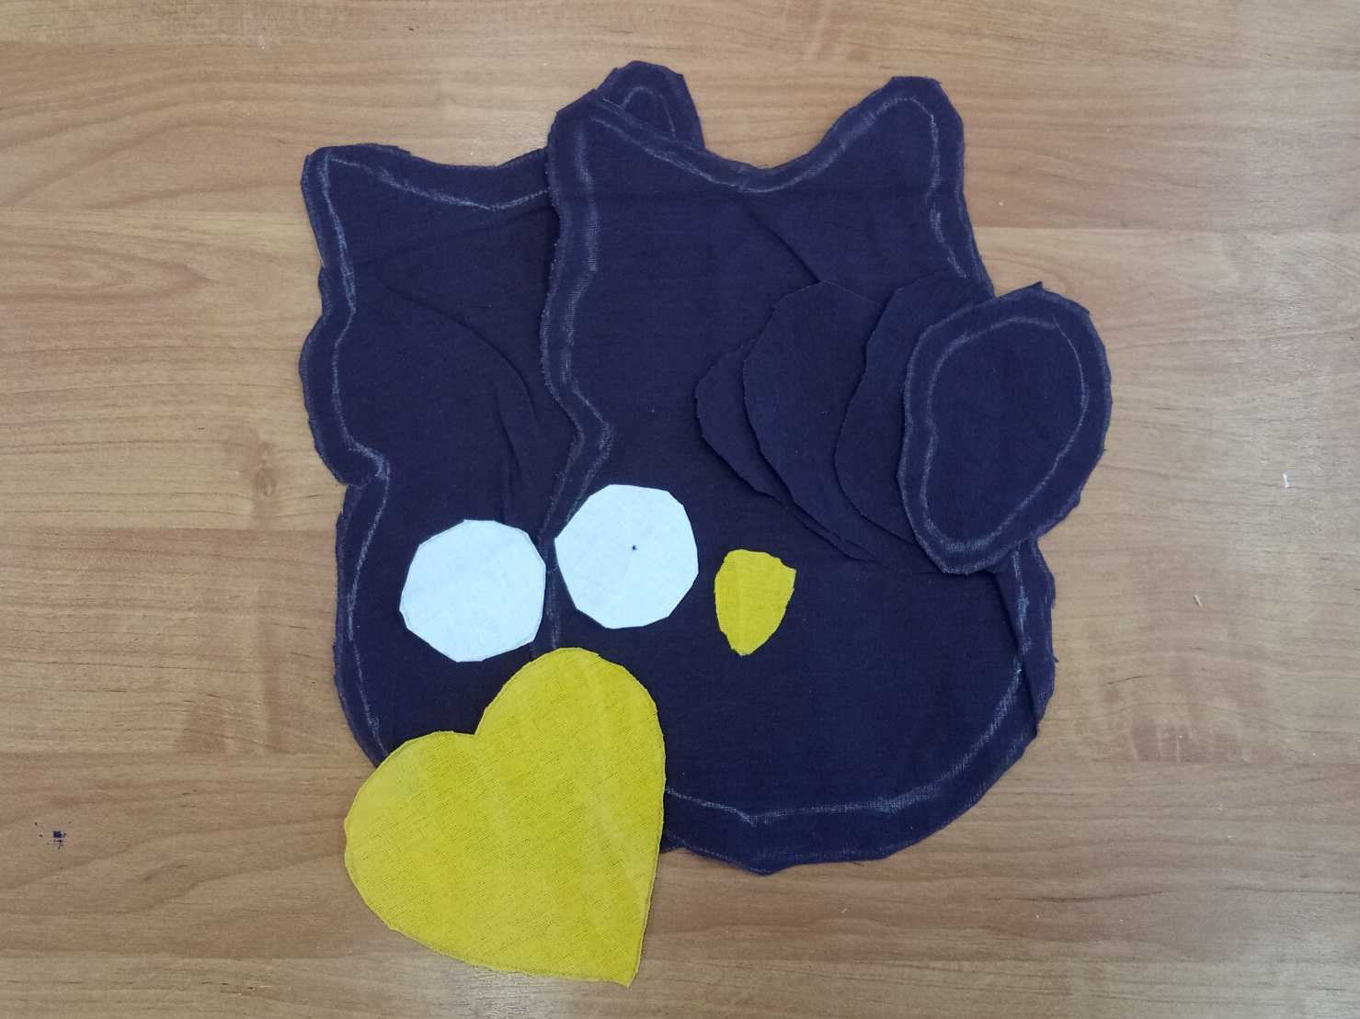
3. Раскроить из ткани детали подушки-игрушки «Совушка» (основа – 2шт., крылья – 4шт., грудка – 1шт., глаза – 2шт., клюв – 1шт.)

Slide 11
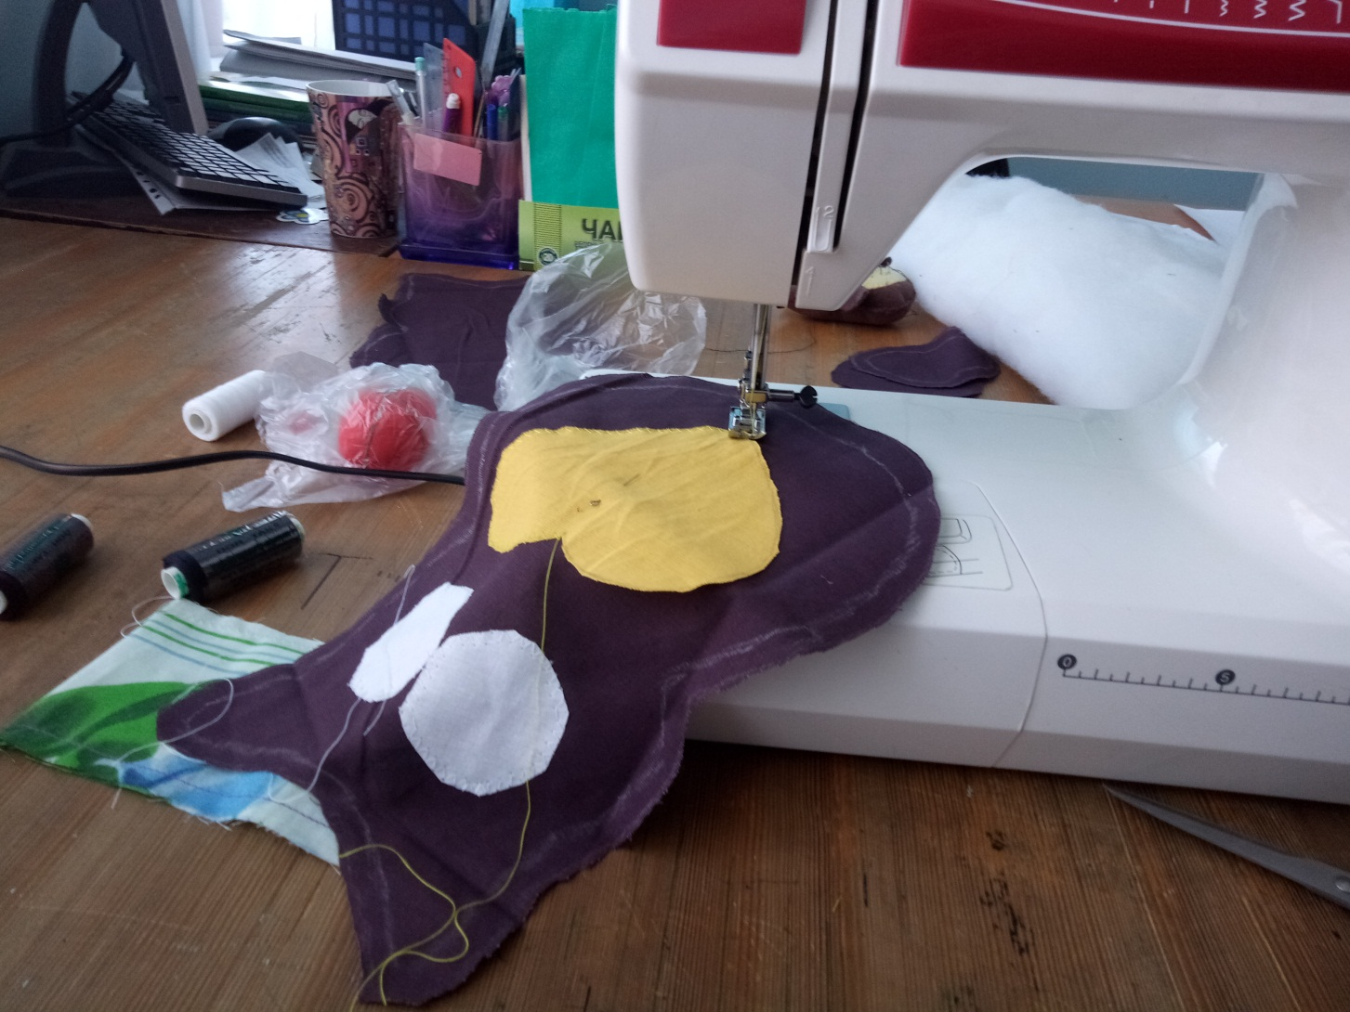
4. На одну деталь основы подушки-игрушки «Совушка» пришить глаза, клюв, грудку

Slide 12
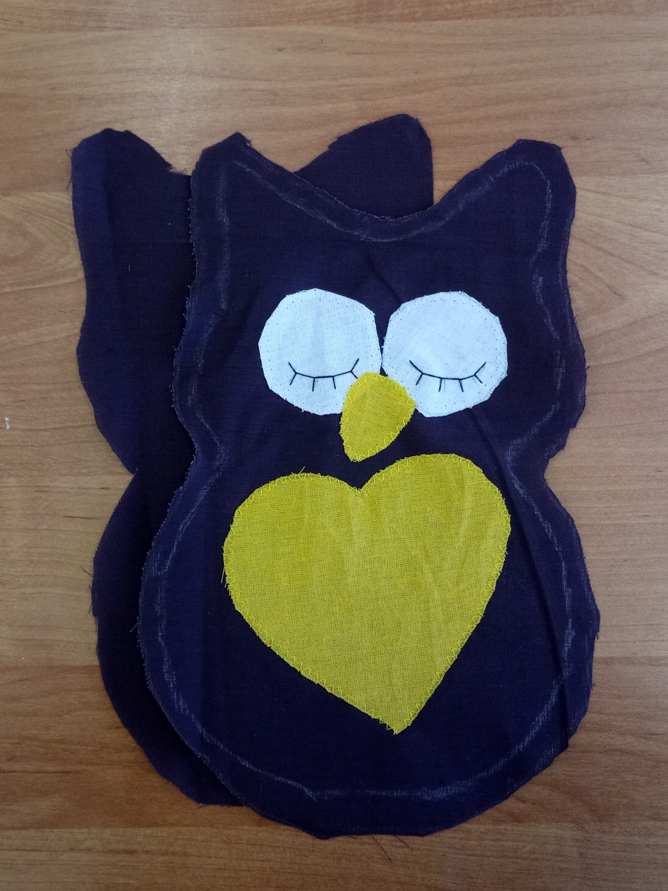
5. На готовой основе подушки-игрушки «Совушка» вышить глаза, а также можно приклеить готовые глазки

Slide 13
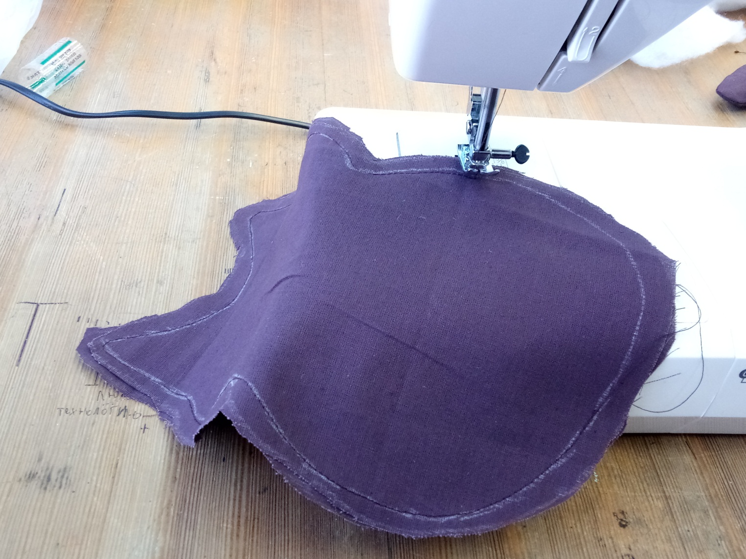
6. Сшить две детали основы подушки-игрушки «Совушка»

Slide 14
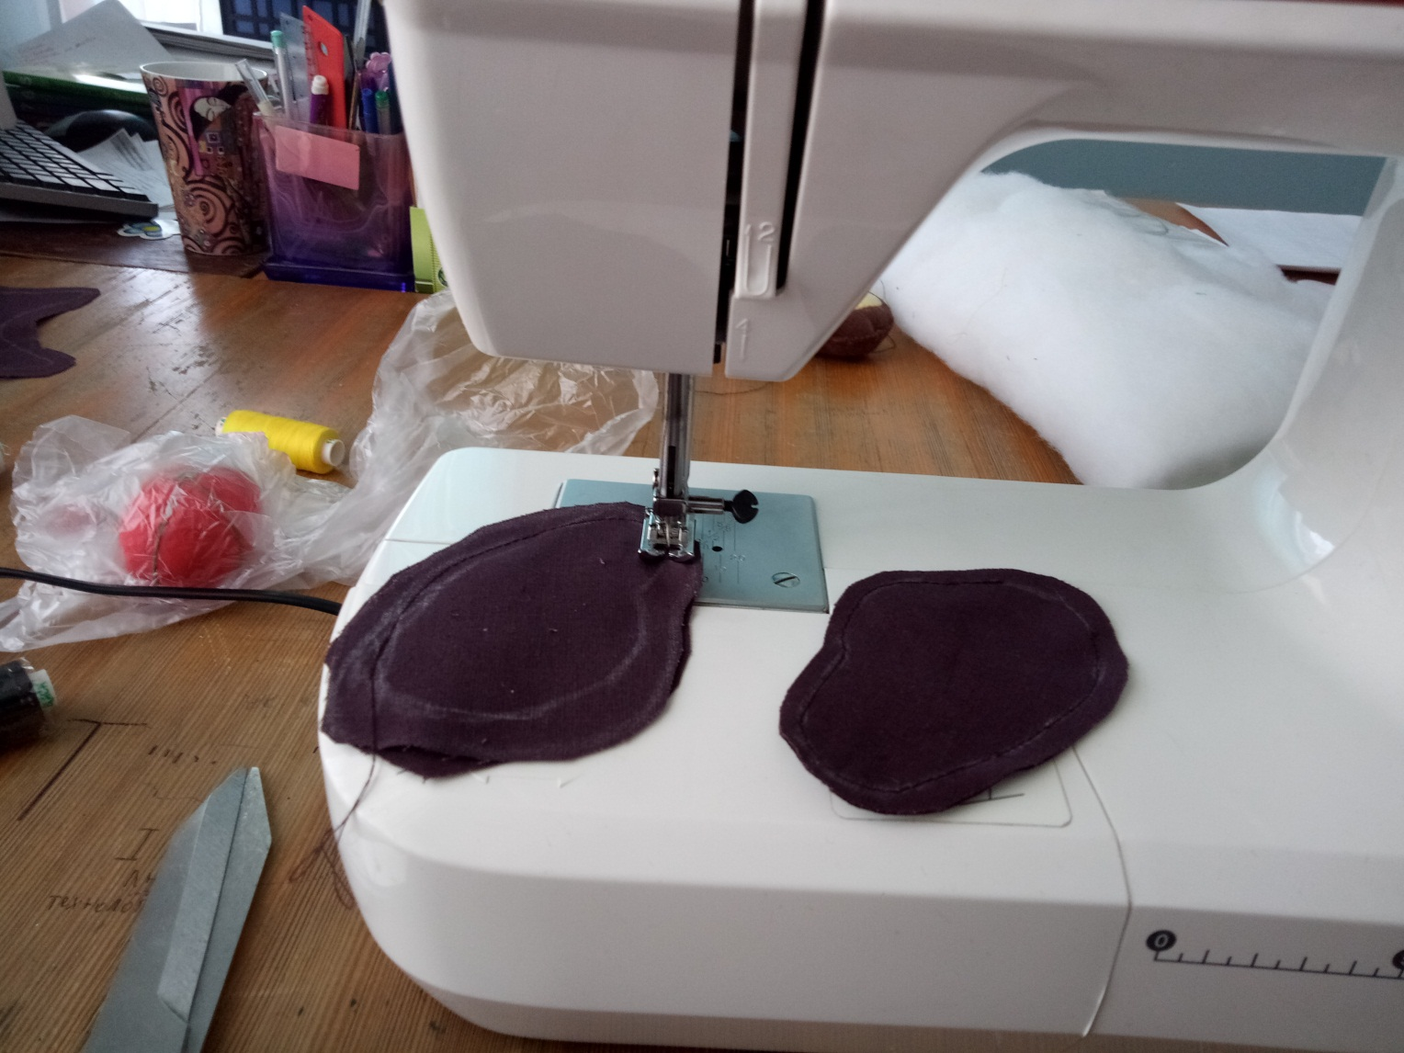
7. Сшить два крыла подушки-игрушки «Совушка»

Slide 15
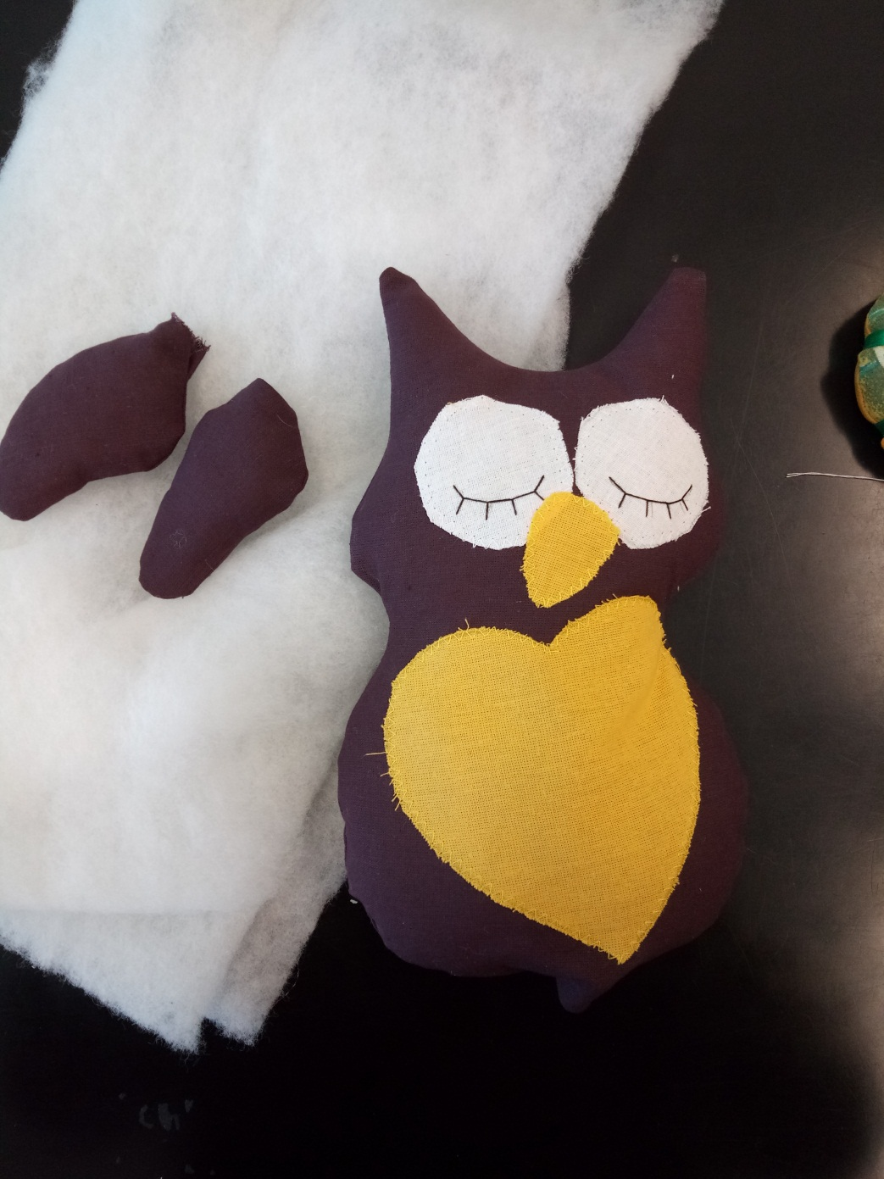
8. Набить синтепоном основу и два крыла подушки-игрушки «Совушка»

Slide 16
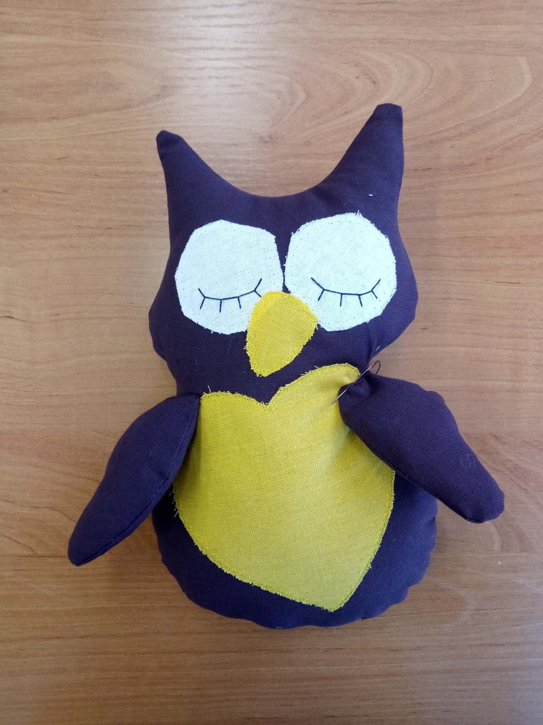
9. Пришить крылья к основе подушки-игрушки «Совушка»

Slide 17
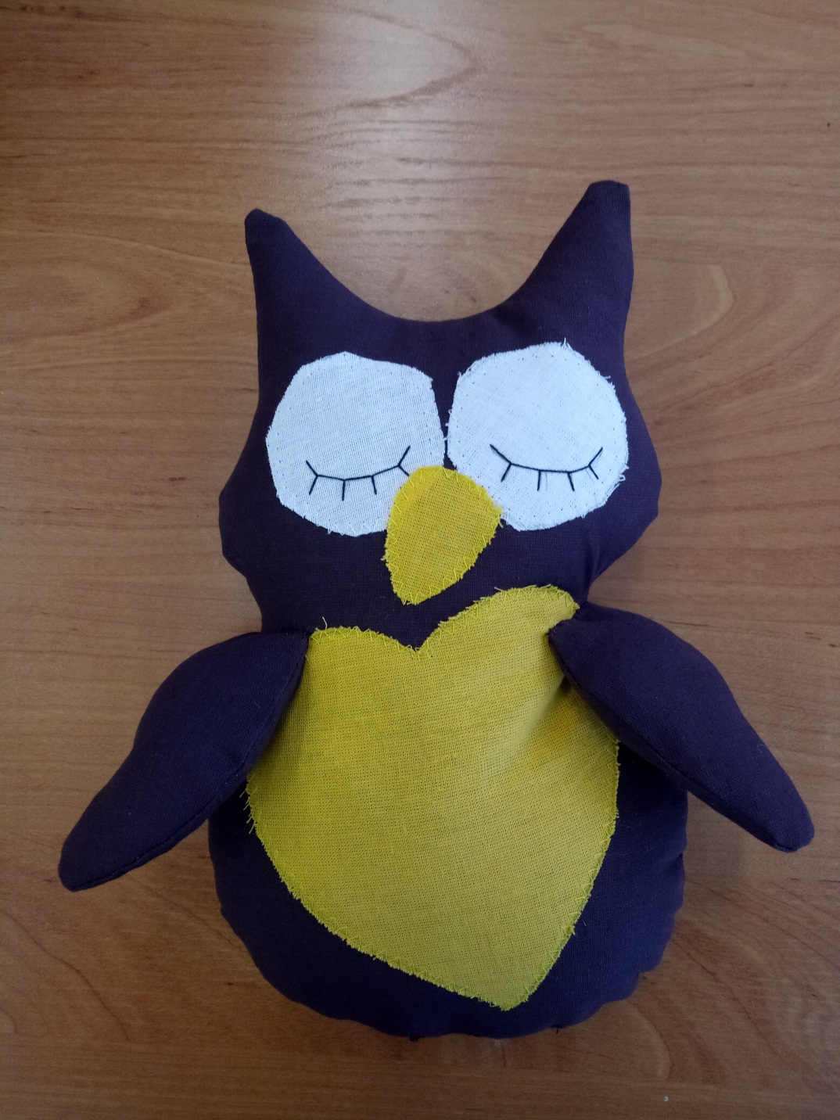
Готовая
подушка-игрушка «Совушка»

Slide 18
Себестоимость изготовления подушки-игрушки «Совушка»
Материал | Стоимость руб.
1. Ткань бязь: - Коричневая (50х50 см) - Желтая (20х20 см) - Белая (10х10 см)
2. Синтепон (1м)
3. Нитки: - Коричневые (1шт) - Желтые (1шт)
4. Маркер черный
Итого

Slide 19
Экологическое обоснование проекта
Свою подушку-игрушку «Совушка» я выполнила из натуральных тканей, ниток и гипоаллергенного наполнителя, которые не наносят вреда окружающей среде и здоровью детей и их родителей, а также не представляют опасность для домашних животных.

Slide 20
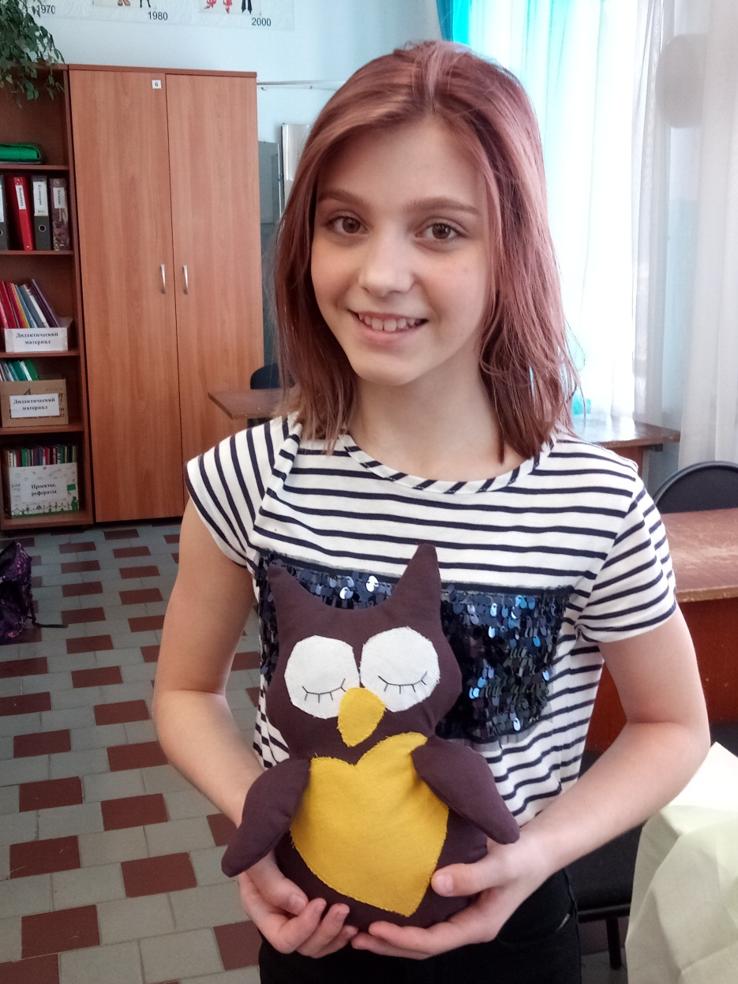
Рекламный проспект подушки-игрушки «Совушка»
У глазастой совушки Хищная головушка, Перышки пушистые, Ноженьки когтистые. Ловит мышек и зайчат На охоте по ночам.

Slide 21
Анализ полученных результатов
Выполнение данного проекта помогло мне совершенствовать свои возможности в области шитья и проектной деятельности, развитию художественного вкуса и творческого отношения к выполненной работе.
Задуманный мною проект выполнен аккуратно и полностью соответствует задуманной идее.

Slide 22
Конец

